Slide 1
Муниципальное автономное дошкольное образовательное учреждение «Детский сад № 92»
Фотоотчет
о проведении месячника
безопасности
в старшей группе № 10
(второй корпус)
/ЧАСТЬ ВТОРАЯ/
г. Березники, 2021г.
Подготовили:
Симанова Т.Н., воспитатель,
Лапаева Е.С., воспитатель

Slide 2
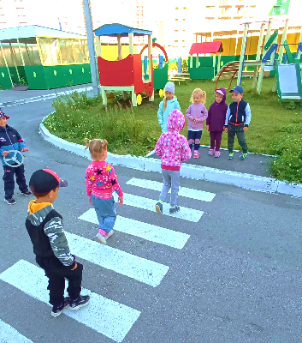
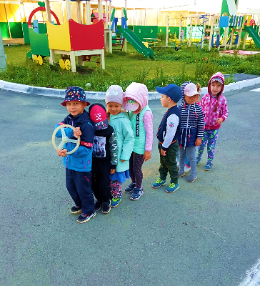
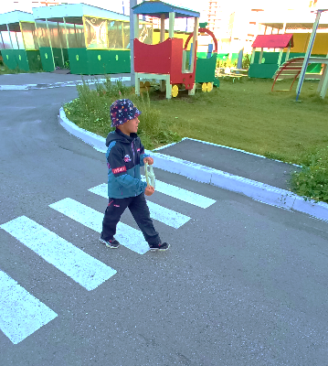
Сюжетно-ролевая игра
«Мы – пешеходы»

Slide 3
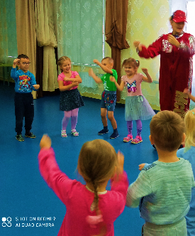
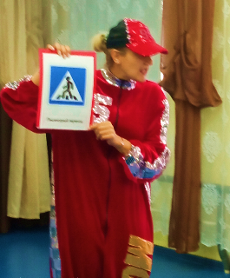
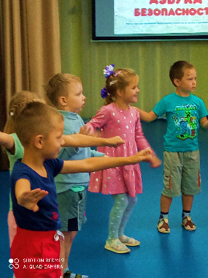
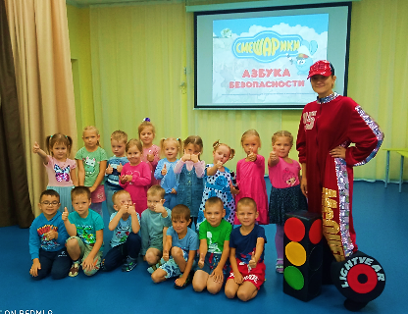
Тематическое
развлечение
«Азбука безопасности»

Slide 4
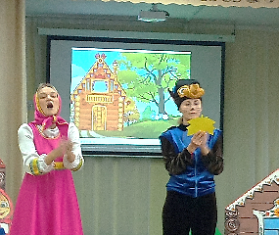
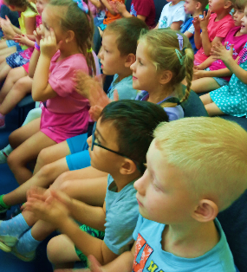
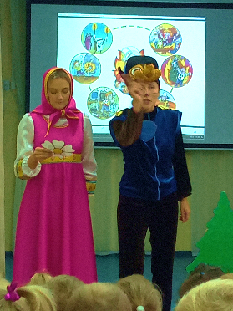
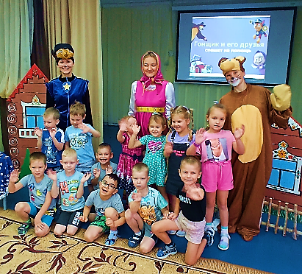
Тематическое
развлечение
«Гонщик и его друзья
спешат на помощь»

Slide 5
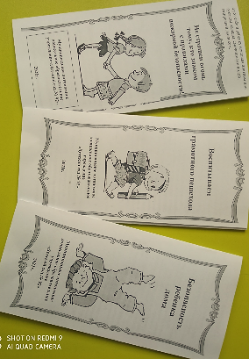
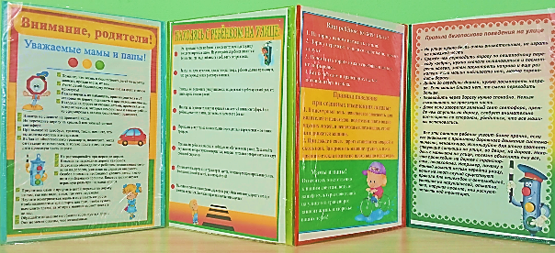
Работа
с родителями
Буклеты по безопасности
Папка-передвижка по ПДД

Slide 6
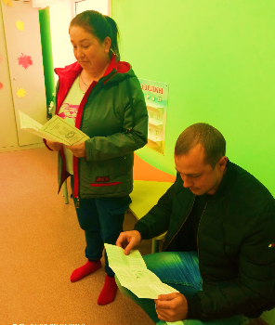
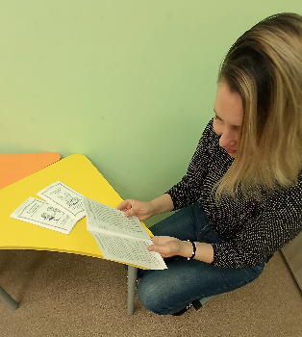
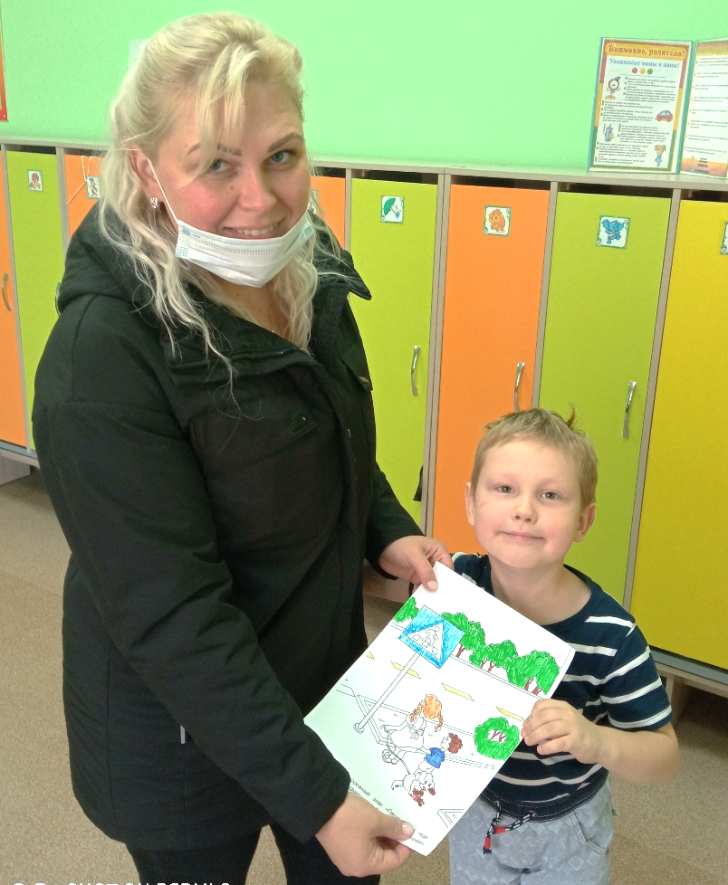
Акция
«Письмо водителю»

